Slide 1
Idomsoft prezentáció
ASP gazdálkodási szakrendszer szakmai nap
KIRA adatok feldolgozása
Kerekes Attila, üzleti elemző
Szeged, 2022/01/13

Slide 2
KIRA adatok feldolgozása
Személyi juttatások, járulékok és az ehhez kapcsolódó egyéb tételek könyveléséhez a KIRA szakrendszerből kapott adatok
I. Napi számfejtések (ASP_BFLIS,NAPI)
II. Főszámfejtés (ASP_BFLIS, HAVI)
III. Havi bérösszesítő (ASP_BÉRÖSSZ, HAVI)
IV. Kötelező és önkéntes levonások (ASP_KOTONKLEV, HAVI)
V. Finanszírozási összesítő (ASP_FINANSZ, HAVI)

Slide 3
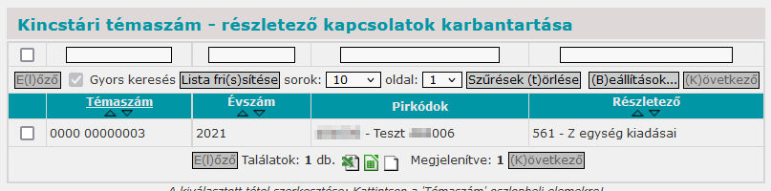
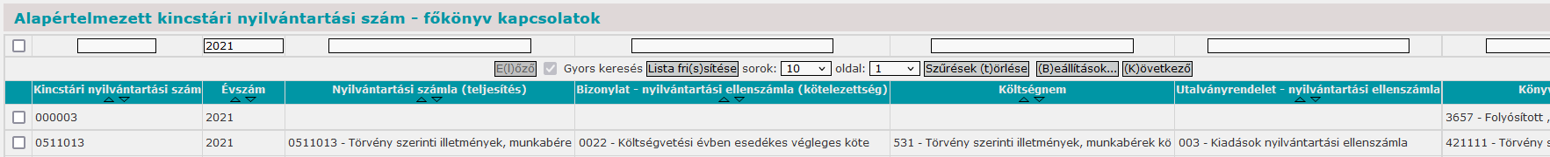
KIRA adatok feldolgozása
Előfeltételek a napi és főszámfejtéshez
Nincs kötelező előfeltétele asp_bflis fájlok feldolgozásnak, de a 258 mp-ban van a munkafolyamat automatizálásához elvégezhető beállítási lehetőség. Ilyen a témaszám-részletezőkód összerendelés, melynek javasolt az áttekintése, szükség szerint a beállítások módosítása, illetve a KIRA-ASP.GAZD nyilvántartási számokhoz rendelt főkönyvi beállításokra is van lehetőség, ha a számlatükörben alábontás főkönyvek vannak létrehozva az adott tenanton és azokat használják az érintett intézmények.

Slide 4
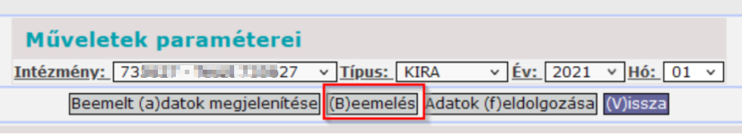
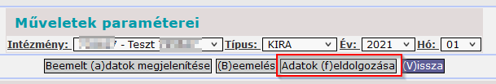
KIRA adatok feldolgozása
97102 mp – KIRA-ÖNFRNET adatok feldolgozása
A műveletek paramétereinél kell megadni a feldolgozása vonatkozó feltételeket
Intézmény: a feldolgozni kívánt intézmény
Típus: KIRA
Év: a feldolgozás éve
Hó: a napi fájl hónapja
A <Beemelés> után megjelennek az adott időszakba tartozó összes a KIRA szakrendszerben elérhető és onnan átemelt fájlok. A fájlok feldolgozása akkor lehetséges ha a „Művelet paraméterei” között elindítjuk az <Adatok feldolgozása> funkciót

Slide 5
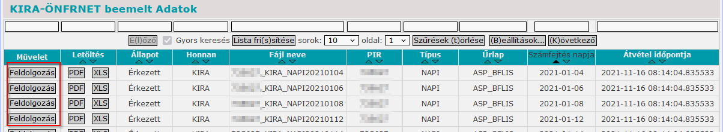
KIRA adatok feldolgozása
Az <Adatok feldolgozása> funkció hatására jelennek meg a <Feldolgozás> funkciógombok az egyes fájlok előtt.
A <Feldolgozás> után lehet a munkafolyamatot megkezdeni.
A feldolgozásban nem vesznek részt a 2-vel és 5-tel kezdődő nyilvántartási számú, illetve a következő jogcímű sorok: 45358 – reprezentáció, 45580 – választásnapi reprezentációs költség, 45528 – Számla szerinti kifizetés magánszemély részére, 45698 – Számla ÁFA tartalma, 73101 – reprezentáció, üzleti ajándék után fizetendő adó. A kizárás oka az, hogy ezeket a tételeket számla alapján kell kötelezettségként elszámolni.
Amennyiben az adott napi fájlban csak olyan tétel van, ami ki van zárva a feldolgozásból, akkor a feldolgozó felület nem töltődik be és a felület tetején egy figyelmeztetés jelenik meg.

Slide 6
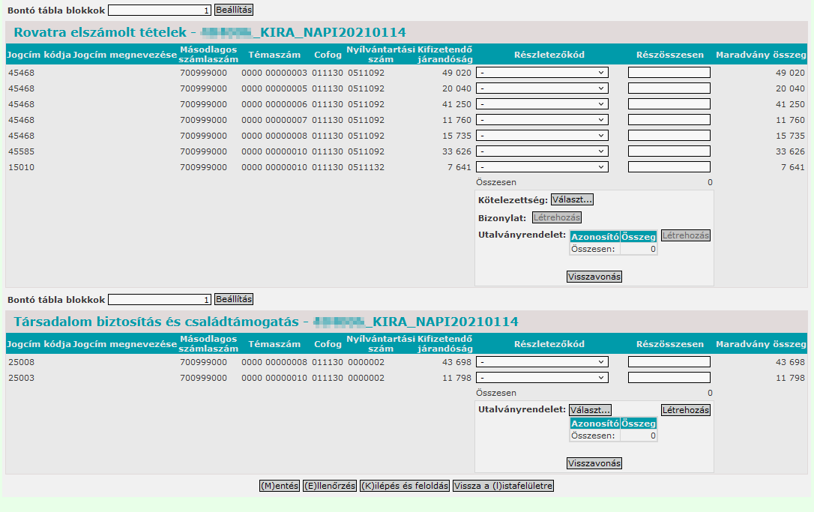
KIRA adatok feldolgozása
A feldolgozó felület általános bemutatása 1.
A feldolgozó felület a következő adatokat tartalmazza: jogcím, másodlagos számlaszám, témaszám, cofog, nyilvántartási szám, kifizetendő járandóság, részletezőkód, részösszesen, maradvány összeg
A feldolgozó felületen az adatok két blokkban vannak feltüntetve:
- Az első blokk tartalmazza a rovatra elszámolt tételeket - - A második blokk pedig a csak pénzügyi számvitelben könyvelendő tételeket tartalmazza. Nyilvántartási szám:0000002 (társadalombiztosítási illetve családtámogatási kiadások)

Slide 7
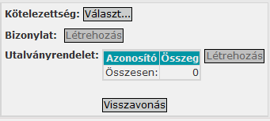
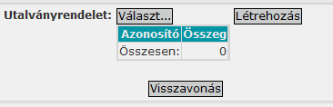

KIRA adatok feldolgozása
A feldolgozó felület általános bemutatása 2.
A rovatra elszámolt tételeknél kötelező kötelezettségvállalást választani, bizonylatot létrehozni/választani, utalványrendeletet létrehozni/választani.
A TB/CST elszámolási részen csak az utalványrendelet létrehozás/választás lehetséges és kötelező.
A számfejtési nap feldolgozása bárhol félbehagyható. Ahhoz, hogy ismételt belépéskor az addig elvégzett munkafolyamatok tárolva legyenek a <mentés> funkciót kell alkalmazni:

Slide 8

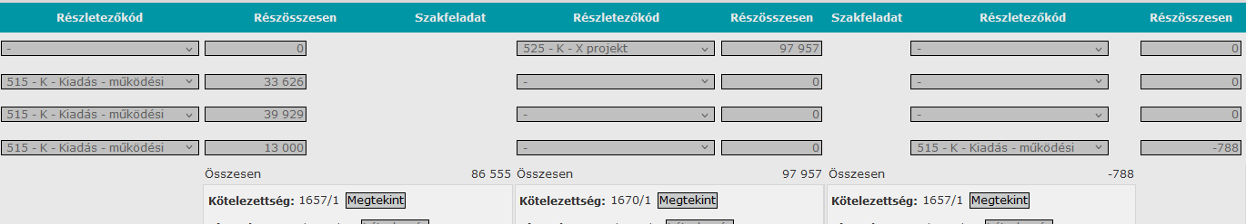
KIRA adatok feldolgozása
A feldolgozó felület általános bemutatása 3.
A felület elhagyásához lehetőleg a <Vissza a listafelületre> gombot használjuk.
A Bontó tábla blokkok segítségével a számfejtési sorok kifizetendő járandóság értékei tetszőlegesen szétbonthatók.
Az adatok szétbontását akkor célszerű megtenni, ha abban több kötelezettségvállaláshoz tartozó adat van, illetve ha egy sor több részletezőkódhoz tartozik.

Slide 9
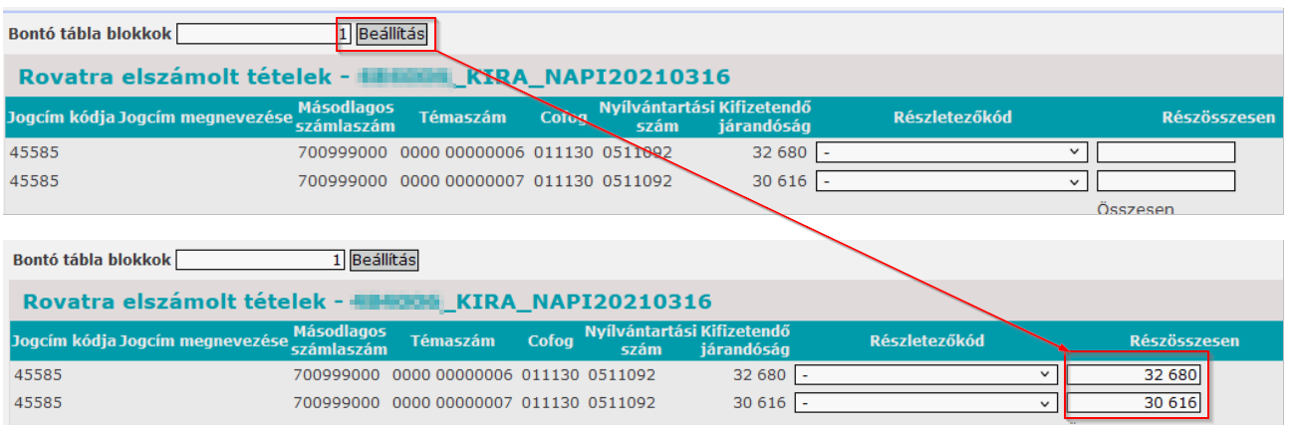
KIRA adatok feldolgozása
A feldolgozó felület általános bemutatása 4.
Mindkét blokk szabadon bontható több további oszlopra a „Bontó tábla blokkok”-ba beírt szám alapján. Amennyiben az adatokat nem akarjuk szétbontani a „Bontó tábla blokkok” mezőbe beírt 1 érték melletti <Beállítás> gomb hatására a program az adatokat előtölti a „Részösszesen” oszlopba

Slide 10
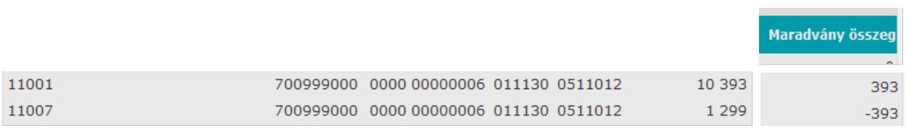
KIRA adatok feldolgozása
A feldolgozó felület általános bemutatása 5.
Amennyiben több bontó oszlopot használunk, akkor mindegyik oszlopban legalább egy sorban adatot kell rögzíteni. Az adatok szétbontásakor azok előjele lehet ellentétes is a kifizetendő járandóság értékével. Pl. Ha a kifizetendő járandóság 15.960 Ft, akkor a bontó oszlopok értéke lehet a következő is: +25.000, -9.040.
Egy adott sornál a maradvány összegnek nem muszáj 0-nak lennie. A maradvány oszlopra az a szabály érvényes, hogy az egyes soroknak lehet egyenlege, de azonos rovaton és cofogon belül ezek összegének nullának kell lennie, illetve a Maradvány összeg összesen értékének 0-nak kell lennie. Az erre vonatkozó vizsgálat az <Ellenőrzés>-kor történik meg. Ha az itt leírt feltételek nem teljesülnek arról a program hibaüzenet jelenít meg.

Slide 11
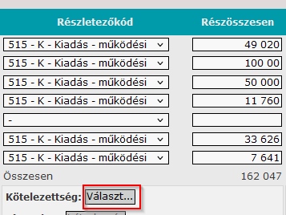
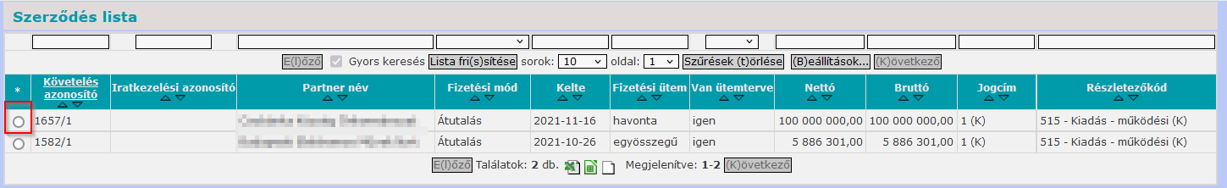
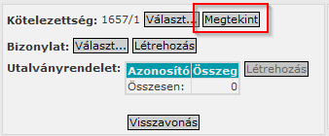
KIRA adatok feldolgozása
Rovatos tételek feldolgozása 1.
Amikor kész vagyunk egy oszlop kitöltésével, akkor ki kell választani hozzá egy kötelezettségvállalást.
A választás a sor előtti „rádiógomb”-ra történő kattintással történik
A kiválasztás után a <Megtekintés>-sel lehet megnézni a kötelezettségvállalás részletes adatait

Slide 12
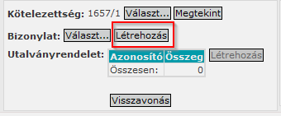
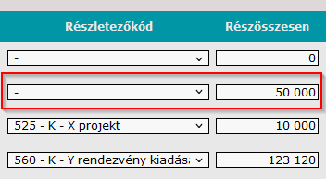

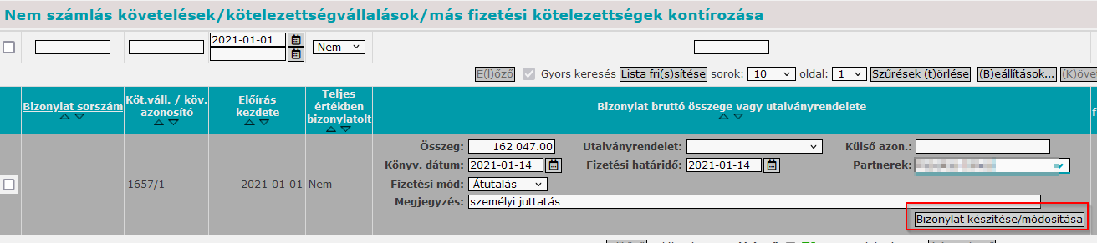
KIRA adatok feldolgozása
Rovatos tételek feldolgozása 2.
A feldolgozás következő lépése a bizonylat ki<választ>ása vagy <létrehozás>a.
A funkciók működéséhez szükséges az, hogy minden az adott oszlopban található összeg előtti részletezőkód mező ki legyen töltve. Ellenkező esetben hibajelzés mellett a művelet megszakad.
A létrehozáskor a program átnavigál a 1421 mp felületére és ott már az adott kötelezettségvállalásra vannak leszűkítve az adatok.

Slide 13
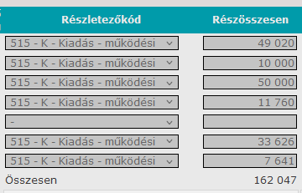
KIRA adatok feldolgozása
Rovatos tételek feldolgozása 3.
A számfejtési nap adatai alapján kapja a bizonylat könyvelési esemény és a fizetési határidő dátumát, illetve az összeg mezőt is előtölti a program. A bizonylat partnerét itt kell kiválasztani, illetve a 1421 mp általános működésének megfelelően akár utalványrendeletet is generálhatunk.
Ha több személyhez kapcsolódik a kifizetés, azaz több utalványrendelet tartozik a bontó oszlophoz, akkor partnernek a kötelezettségvállalás főpartnerét kell kiválasztani.
A bizonylat kiválasztás/létrehozás után már az adott oszlop nem szerkeszthető. Innentől a kötelezettségvállalás vagy a bizonylat cseréje csak a <Visszavonás> után lehetséges.
Bizonylat létrehozása csak akkor lehetséges, ha azt a program automatikusan ki tudja kontírozni. A kontírozás alapján a program megpróbálja a kivezetést is megtenni az előzetes kötelezettségvállalás kontírozásából, ha ezt nem lehet megtenni, akkor erről figyelmeztetést jelenít meg a program.

Slide 14
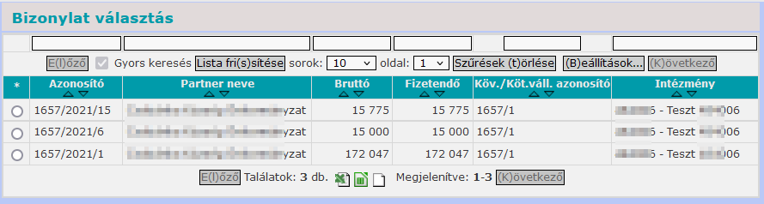

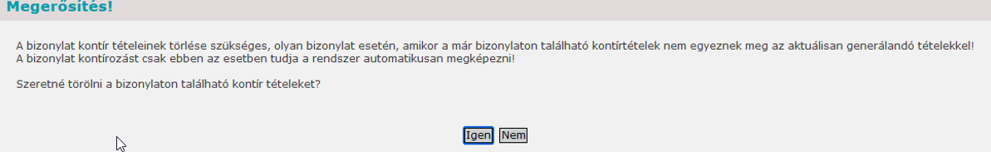
KIRA adatok feldolgozása
Rovatos tételek feldolgozása 4.
Bizonylat választáskor a kötelezettségvállaláshoz tartozó, de más számfejtési oszlophoz még nem kapcsolt, akár könyvelt állapotú bizonylatokból lehet választani.
A sikeres kiválasztás feltétele, az, hogy a bizonylat összege egyezzen a Részösszesen oszloppal. Összeg eltérés esetén a program hibajelzéssel visszatér az előző felületre.
A kiválasztáskor a kontírozott, de nem könyvelt bizonylatokra is megkísérli a program a bizonylat újra kontírozását, amit a felhasználónak meg kell erősítenie a felületen.

Slide 15
KIRA adatok feldolgozása
Rovatos tételek feldolgozása 5.
A könyvelt bizonylatok esetében a program ellenőrzi a bizonylat könyvelését a számfejtési adatok alapján generálandó kontírozási sorokkal és ha azok eltérnek egymástól, akkor a bizonylat kapcsolása nem lehetséges.
A bizonylatok könyvelési tételeinek generálásakor a program az előzetes kötelezettségvállalás kivezetését is megkísérli. Amennyiben a kiválasztott bizonylaton már megtörtént a kivezetés a program azt nem írja felül a végleges kötelezettségtől eltérés esetén se.
Például: ha kiválasztott bizonylaton a K1109 rovat szerepel és a kivezetés is innen történt, a számfejtési fájl adata pedig a K1113 rovatra vonatkozik, akkor a program csak a végleges kötelezettségvállalást írja felül. A kivezetésről pedig jelzi, hogy nem tudja azt végrehajtani, mert a bizonylaton talált már kivezetést.

Slide 16
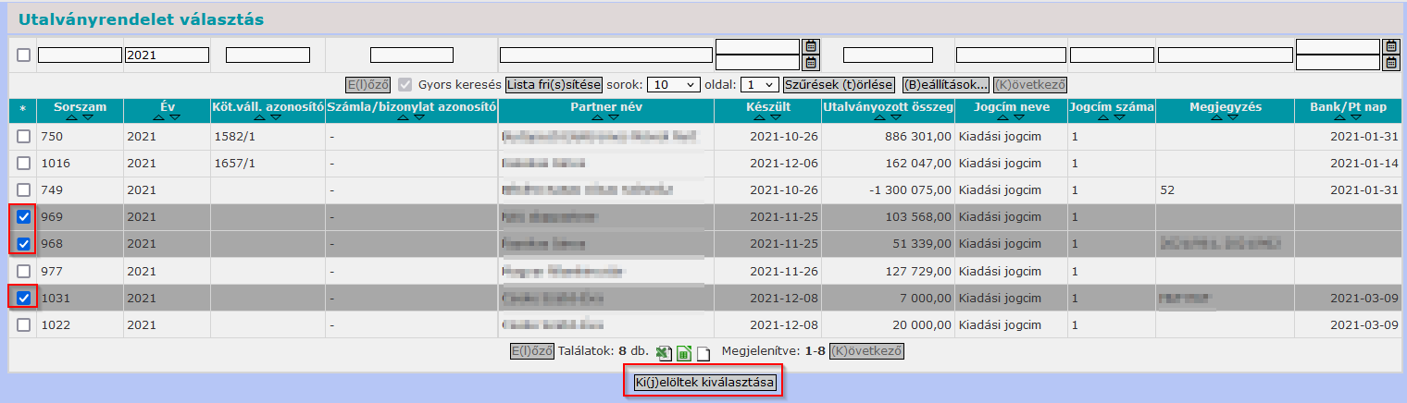
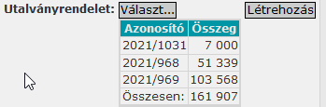
KIRA adatok feldolgozása
Rovatos tételek feldolgozása 6.
Ha már van bizonylat választva az adott oszlophoz, akkor kerülhet sor az utalványrendeletek létrehozására vagy kiválasztására. Nem kell választani/létrehozni utalványrendeletet ha arra bizonylatrendelet készítéssel egyidejűleg sor került, illetve ha olyan bizonylat lett az oszlophoz kiválasztva, mely teljes összegben le van fedve utalványrendeletekkel
A kiválasztás az adott kötelezettségvállalás bizonylathoz nem kapcsolódó utalványrendeleteiből és az adott oszlophoz tartozó kötelezettségvállalás jogcímével egyező, de kötelezettségvállaláshoz/bizonylathoz/számlához nem kapcsolódó nem könyvelt állapotú utalványrendeletekből lehetséges. Egyszerre több utalványrendelet kiválasztása is lehetséges.

Slide 17

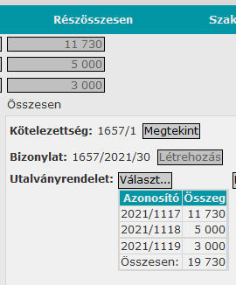
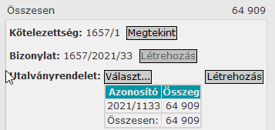
KIRA adatok feldolgozása
Rovatos tételek feldolgozása 7.
Utalványrendelet létrehozásakor a program átnavigál a 1511 mp felületére, ahol előtölti a kötelezettségvállalás, a bizonylat sorszámát, az értéknapot, a partner és az összegmezőben a bizonylatból még nem utalványozott összeget. Az előtöltött adatokból a partner, az összeg, az értéknap megváltoztatható.
Az utalványrendelet automatikus kontírozására az alábbi esetekben kerül sor:
- ha az utalványrendelet összege egyezik a bizonylat összegével
- az adott bontó oszlop sorainak tételei eltérő összegűek és ezekkel a tételekkel azonos összegű utalványrendeletek vannak az oszlophoz kapcsolva

Slide 18
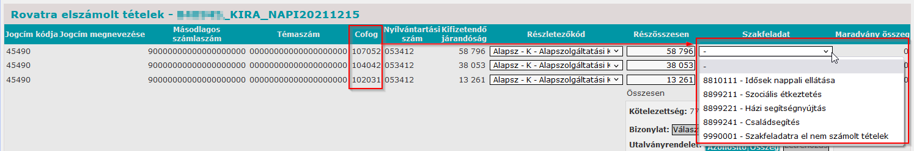
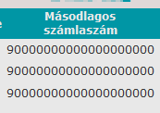
KIRA adatok feldolgozása
Rovatos tételek feldolgozása 8.
Szakfeladatok használata
Olyan intézmény esetében ahol a szakfeladatokat használják, ott a feldolgozó felületen megjelenik a szakfeladatok rögzítési lehetősége.
Mi a teendő ha a másodlagos számlaszám nem 6-tal vagy 7-tel kezdődik?
Ebben az esetben a munkavállalók beállítását kell a KIRA szakrendszerben módosítani. Ezt január 15-e után minél rövidebb időn belül tegyék meg.

Slide 19
KIRA adatok feldolgozása
Rovatos tételek feldolgozása 9.
Mínuszos tételek kezelése
Amennyiben mínuszos utalványrendelet létrehozása történik, akkor a létrehozott utalványrendeleten az automatikus kontírozás során a könyvviteli számla értéke a 36516-ot veszi fel és nem a 222 mp-ben az intézményi bankszámlaszámhoz tartozó főkönyvet.
Önkéntes biztosító pénztári kifizetés
A létrehozott utalványrendeleten az automatikus kontírozás során a könyvviteli számla értéke a 4959-et és 38/84 bizonylatnemeket veszi fel és nem a 222 mp-ben az intézményi bankszámlaszámhoz tartozó főkönyv és a 10/30 bizonylatnemek lesznek rajta.
Főszámfejtés könyvelési esemény dátuma
A könyvelési esemény dátuma bizonylaton és az automatikusan kontírozott utalványrendeleteken is a számfejtési napot követő hónap első napja lesz. Az utalványrendeletek értéknapja a banki/pénztári összevezetéskor természetesen aktualizálódik.

Slide 20
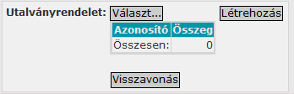
KIRA adatok feldolgozása
TB/CST tételek feldolgozása
A tételek kezelése annyiban tér el a rovatra elszámolandó tételekétől, hogy itt nem lehet kötelezettséget és bizonylatot választani, csak kizárólag utalványrendelet készítésére, illetve kapcsolására van lehetőség, mert itt csak pénzügyi számvitelben történő könyvelés lehetséges.
TB/CST és rovatra elszámolt tételek egyidejű kifizetésének kezelése
Mivel a rovatra elszámolt tételek kötelezettségvállaláshoz kell, hogy kapcsolódjanak, a TB/CST tételek pedig nem, így ezek egyidejű kifizetéséhez 2 utalványrendeletre van szükség. Ilyen eset lehet a betegszabadság és táppénz egyidejű kifizetése. Amennyiben ezek nem így vannak létrehozva akkor ezeket a terhelési tételeket a bankban szét kell bontani a két jogcímnek megfelelően és a meglévő utalványrendelet kiválasztásakor kis utalványrendeletek jönnek létre. A kis utalványrendeletek közül a rovatosat kell a bizonylat alá kapcsolni. Pénztári kifizetés esetén ez a megbontás a felületről nem támogatott, így ilyen esetben a 1511 mp-ban 2 új utalványrendeletet kell létrehozni, hogy megfelelő számviteli elszámolások elvégezhetők legyenek.
A menüpontból elérhető egy olyan felület, ahol ez a szétbontás egyszerűbben végrehajtható.

Slide 21
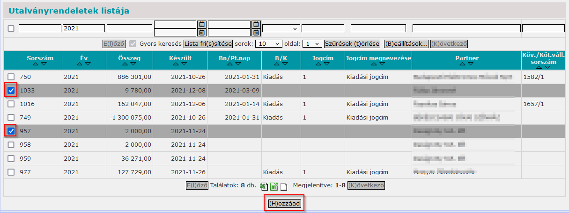
KIRA adatok feldolgozása
Utalványrendeletek szétbontása 1.
A feldolgozó felületen használjuk az átléptető funkciót
A felületen csak a nem könyvelt állapotú, kiadási jellegű, nem csoportos utalványrendeletek jelennek meg.
A felületen ki kell választania <Hozzáad> funkcióval azokat az utalványrendeleteket melyeket szét kell bontani.

Slide 22
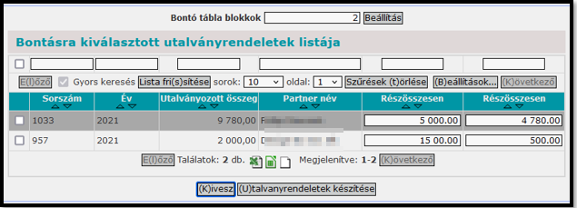
KIRA adatok feldolgozása
Utalványrendeletek szétbontása 2.
A <Hozzáad>ás után a kijelölt tételek a feldolgozó részre kerülnek át. Az alapértelemzett beállítás az, hogy 2 részösszesen oszlop van a felületen, de ezt a Bontó tábla blokkok mezőbe beírt érték és a <Beállítás> funkcióval lehet megváltoztatni.
A kis utalványrendeletek létrehozása az <Utalványrendeletek készítése> funkcióval történik.
A bontásra kerülő utalványrendelet csoportos utalványrendeletté válik. Utalásra kiválasztani továbbra is a bontásra kerülő utalványrendeletet lehet. A létrehozott kis utalványrendeletek láthatók a könyvelésben. A keletkező kis utalványrendeletek a tulajdonságaikat (jogcím, értéknap, igazolók, megjegyzés, partner) a kijelölt utalványrendeletről veszik át változtatás nélkül.

Slide 23
KIRA adatok feldolgozása
<Ellenőrzés> és <Visszavonás> funkciók 1.
Az <Ellenőrzés> a következőket vizsgálja meg:
- minden oszlophoz van-e legalább 1 db utalványrendelet kapcsolva
- a sorok “Kifizetendő járandóság” mezőinek összege megegyezik a kapcsolt utalványrendeleteken található „Összesen” értékek összegével
- a maradvány értéke összesen 0 legyen
- a maradványon belül egy-egy rovat egyenlege 0 legyen
- minden bizonylat kontírozva van-e
- minden utalványrendelet kontírozva van-e
- minden oszlopban, ahol könyvelt kötelezettségvállalás lett kiválasztva, ott történt-e a bizonylatokra kivezetés
- a számfejtési nyilvántartási szám = Kontírozott Nyilvántartási Szám oszloponként az összes utalványrendeletre egyezik-e
- a számfejtési nyilvántartási szám rovat értéke egyezik-e a kontírozott tételek alap rovat értékeivel (minden bizonylaton oszloponként)
- a számfejtési nyilvántartási szám cofog értéke egyezik-e a kontírozott nyilvántartási számon belül azok COFOG értékével (oszloponként az összes utalványrendeletre)

Slide 24
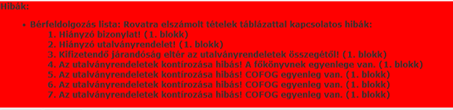


KIRA adatok feldolgozása
<Ellenőrzés> és <Visszavonás> funkciók 2.
Az ellenőrzési funkciók eredménye a felület tetején egy hibalistában jelenik meg
A hiba lista végén mindig megjelenik, hogy melyik bontó blokkban van probléma. Célszerű egy-egy javítás után az újbóli ellenőrzés, mert egy-egy hiba javítása több ellenőrzés eredményére is kihatással van. Például: hiányzó utalványrendelet az összes utalványrendeletre vonatkozó könyvelési ellenőrzést hibássá teszi.
A <visszavonás>-sal a bontó oszlophoz tartozó entitások leválasztását lehet megtenni, aminek két lehetősége van.
A <Visszavonás lekapcsolással> variációnál a kapcsolt entitások nem inaktiválódnak, de a <Visszavonás inaktiválással> használatakor az entitások lekapcsolása mellett azok inaktiválása is megtörténik.

Slide 25
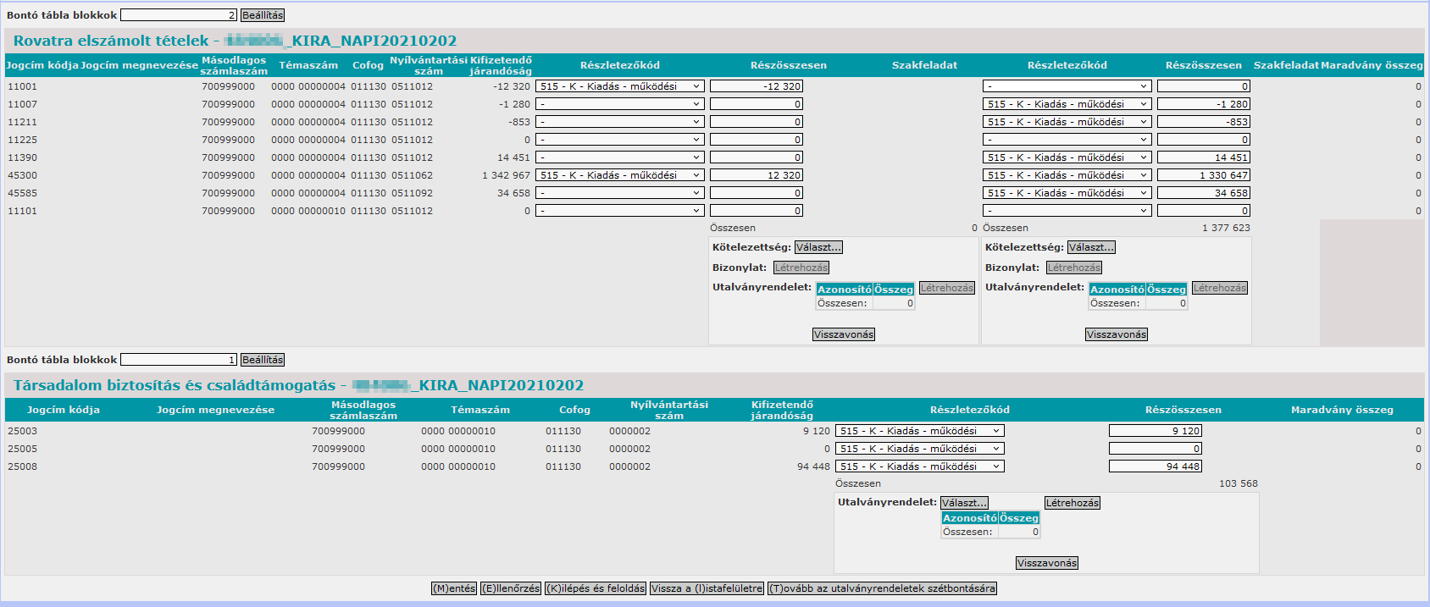
KIRA adatok feldolgozása
Napi és főszámfejtés feldolgozásának összefoglalása

Slide 26
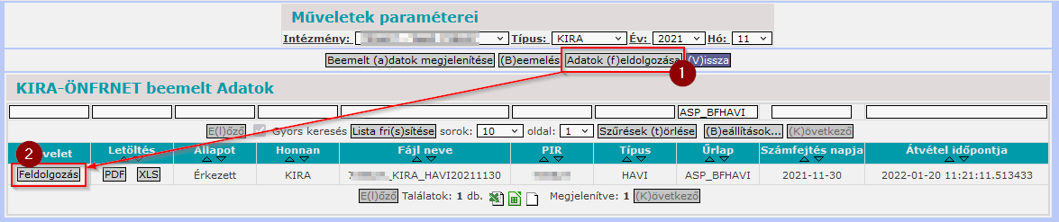
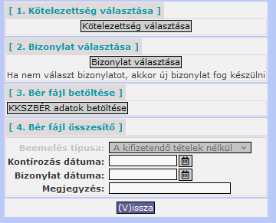
KIRA adatok feldolgozása
Havi összesítő fájl feldolgozása 1.
A havi bérösszesítő feldolgozása a 97101 mp-t jelenlegi funkcionalitásával működik annyi eltéréssel, hogy az xml-ből csak a „kifizetendő tételek nélkül” feldolgozási mód lehetséges. Ezen a felületen nincs az összegeknek szétbontási lehetősége. A feldolgozáshoz feltétlen szükséges a 258 mp-ban a témaszám-részletezőkód összerendelés megadása. A feldolgozásból nincsen kizárva egyetlen egy jogcím vagy nyilvántartási szám sem.
Figyelem! A kapott xml-ben a K123 rovat esetében a közteher nem külön sorban van feltüntetve, így az automata feldolgozás után, ezeket a tételeket kézzel javítani kell.

Slide 27
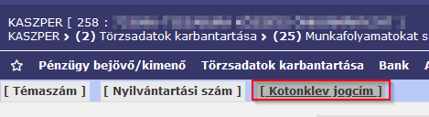
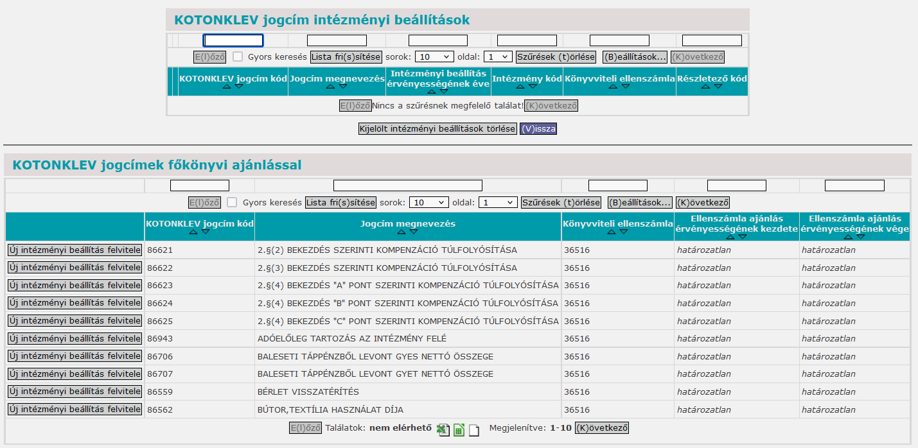
KIRA adatok feldolgozása
Kötelező és önkéntes levonások kezelése 1.
258 mp – Kotonklev jogcím munkalap kiválasztása
A munkafüzet listafelülete
Kotonklev jogcímkód: A központi megnevezés
Jogcím megnevezés: A jogcím központi neve
Könyvviteli ellenszámla: A jogcímhez központilag hozzárendelt főkönyv
Ellenszámla ajánlás érvényességének kezdete
Ellenszámla ajánlás érvényességének vége

Slide 28
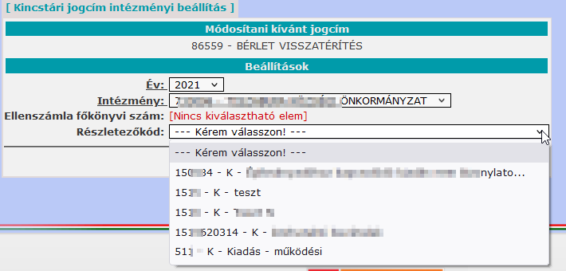
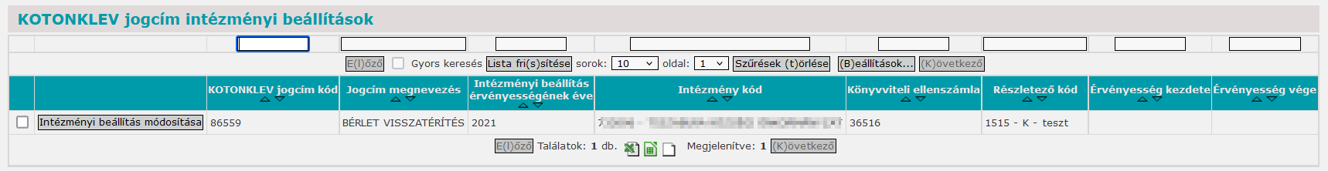
KIRA adatok feldolgozása
Kötelező és önkéntes levonások kezelése 2.
<Új intézményi beállítás felvitele>
Évszám: törzsadatok évszáma
Intézmény: A jogcím módosítással érintett intézmény
Ellenszámla főkönyvi szám: A központi ajánlás alábontott főkönyvei
Részletezőkód: Az adott intézményhez hozzárendelt kiadási jogcímű részletezőkódok
A beállítások módosítása a <Mentés>-sel véglegesíthető. Ezt követően a központi ajánlástól eltérő beállítás az intézményi beállítások között jelenik meg.

Slide 29
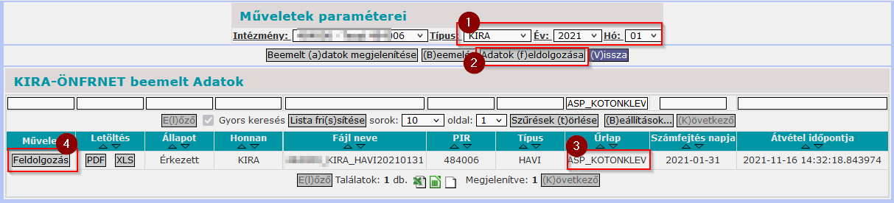
KIRA adatok feldolgozása
Kötelező és önkéntes levonások kezelése 3.
1. A művelet paramétereinél adjuk meg a feldolgozandó hónapot
2. Indítsuk el az <Adatok feldolgozása> funkciót
3. A KIRA-ÖNFRNET Beemelt Adatok blokkban az ASP_KOTONKLEV űrlapra szűkítsük a lista elemeit
4. Indítsuk el a <Feldolgozás>-t
A <Feldolgozás> utáni felületen a következő adatok jelennek meg:
Jogcím kódja
Jogcím megnevezése
Finanszírozás jellege
Összesen
Könyvviteli ellenszámla (258 mp beállításai alapján)

Slide 30
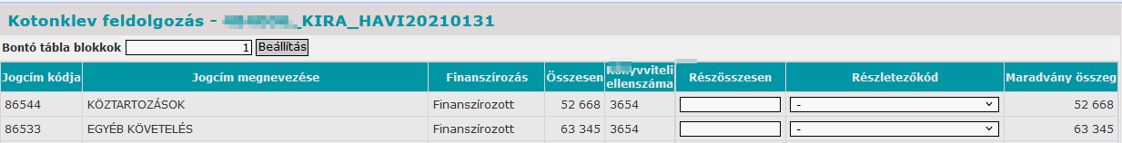
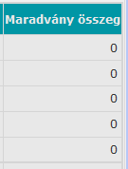
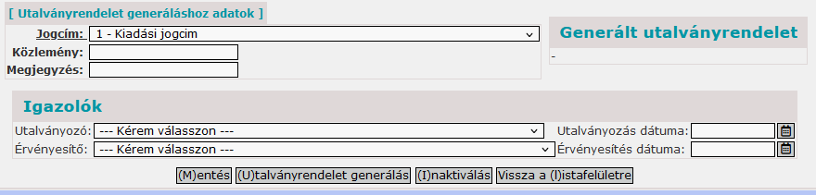
KIRA adatok feldolgozása
Kötelező és önkéntes levonások kezelése 4.
Az „összesen” érték teljes szétbontása után, azaz ha a maradvány oszlopban minden érték 0, akkor lehetséges az utalványrendelet generálás. A generáláshoz ki kell választani a partnert, igazolókat és igazolások dátumát és meg lehet adni a közleményt és megjegyzést.
Az igazolók mezőben a 2261 mp-ban beállított igazolók közül lehet választani. Ezek közül a 221 mp-ben beállított banki igazolók kerülnek be alapértelmezett kiválasztott értékként, de ezt a munkafolyamat során meg lehet változtatni.
Partner az utalványrendelethez nem választható, az fixen a partnertörzs -5 id-jű eleme (Magyar Államkincstár)

Slide 31


KIRA adatok feldolgozása
Kötelező és önkéntes levonások kezelése 5.
A sikeres utalványrendelet generálásról visszaigazolást ad a program.
A létrejött utalványrendelet sorszáma ekkor megjelenik a generált utalványrendelet részen
Amennyiben az összegek szétbontása nem teljes és/vagy az utalványrendelet készítéshez nincs minden kötelező adat megadva, akkor a program a felület tetején hibajelzést ad.
Az utalványrendelet negatív előjellel és minden tétel (KÖT) előirányzatkóddal, 38-as bizonylatnemmel és 4959-es könyvviteli számlával jön létre, melyen a könyvelési esemény dátuma a számfejtési dátumot követő hónap utolsó napja. Az elkészült utalványrendelet véglegesítése a 97 mp-ben lehetséges.
Amennyiben a program által automatikusan beállított (KÖT)-kötelező előirányzatkód nem megfelelő, akkor ennek egy művelet keretében megváltoztatására a 931 - csoportos adathelyesbítés menüpontban van lehetőség.

Slide 32
KIRA adatok feldolgozása
Finanszírozási összesítő feldolgozása 1.
A finanszírozási összesítőből feldolgozandó adatok
A. Azonos módon könyvelendő az önkormányzatnál és az intézményeknél:
IHSZ által lakcímre utalt járandóságok/levonások postaköltsége (mindkét számvitelben)
Munkáltatói táppénz hozzájárulás (csak pénzügyi számvitelben)
B. Eltérő módon könyvelendő az önkormányzatnál és az intézményeknél:
Nettósítási különbözet és TB ellátás levonás adatának különbsége (mindkét számvitelben)
  Intézményeknél intézményfinanszírozási bevétel vagy működési támogatási bevétel
  Önkormányzatoknál intézményfinanszírozási vagy működési támogatási kiadás (saját adatlapján nem szerepel az adat
C. Csak az önkormányzatnál kell könyvelni
TB ellátás levonás adata (csak pénzügyi számvitelben)
  Saját adatlapján szereplő adat
  Intézmények adatlapján szereplő adatok alapján, amennyiben volt önkormányzat által intézmények helyett történő TB ellátás kifizetés)

Slide 33
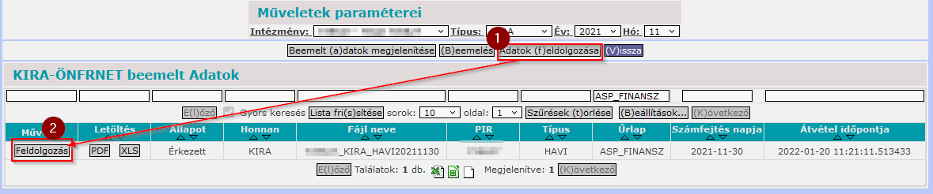
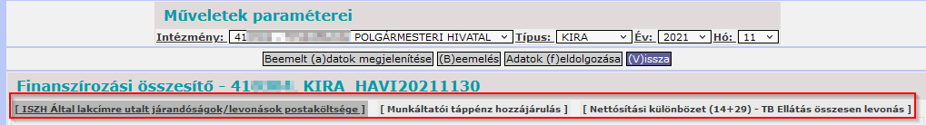
KIRA adatok feldolgozása
Finanszírozási összesítő feldolgozása 2.
A finanszírozási összesítő feldolgozási felületén létrehozott bizonylatok és utalványrendelet összes dátummezője (értéknap, fizetési határidő, könyvelési esemény dátuma a számfejtési napot követő hónap utolsó napja. Az utalványrendelet tételei 38, 84 bizonylatnemmel jönnek létre, így a 97 menüpontban lehet megtekinteni azokat.
A KIRA adatok beemelés után válasszuk ki az ASP_FINANSZ űrlapot.
A <Feldolgozás> utáni felületen 3 munkalap (önkormányzatoknál 4) található, melyek közül a postaköltség kezelése az alapértelmezetten aktív. A munkalap nevére kattintva lehet azt adatfeldolgozásra kiválasztani.

Slide 34
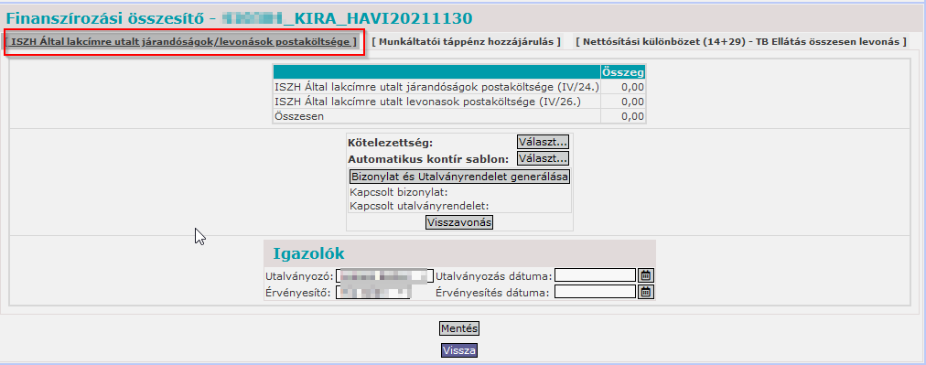
KIRA adatok feldolgozása
Finanszírozási összesítő feldolgozása 3.
A postaköltségek feldolgozása a [ISZH által lakcímre utalt járandóságok és IHSZ által lakcímre utalt levonások postaköltsége] munkalapon történik.
A postaköltségeket minden intézménynél azonos módon mindkét számvitelben fel kell dolgozni.

Slide 35
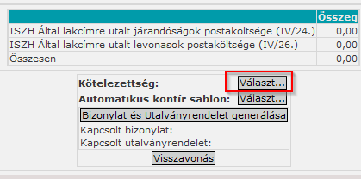
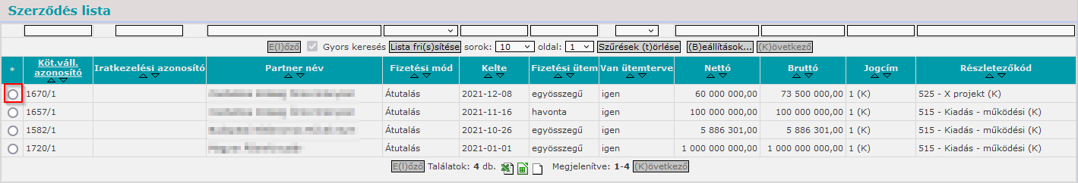
KIRA adatok feldolgozása
Finanszírozási összesítő feldolgozása 4.
Ezen a munkalapon kötelező kötelezettségvállalást választani.
A kiválasztó felületen a kiadási jogcímű könyvelt vagy előzetes kötelezettségvállalás kontírtélei nélküli elemek jelennek meg.
A kiválasztás a kötelezettségvállalások előtti rádiógombra kattintással történik.
A kiválasztást követően a felületen a kötelezettség részen 2 funkciógomb jelenik meg.
A <Kiválasztás törlése> a hibás kiválasztást megszünteti, a <Megtekint> funkció használatával pedig a kötelezettségvállalás részleteit lehet megtekinteni.

Slide 36
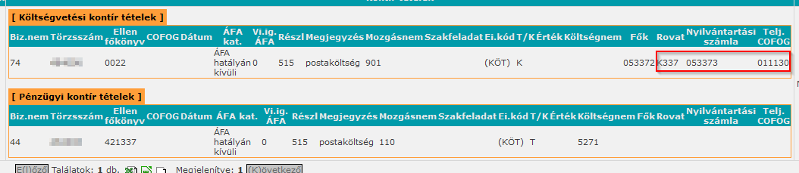
KIRA adatok feldolgozása
Finanszírozási összesítő feldolgozása 5.
Ahhoz könyvelni lehessen a munkalapon kontírozási sablont kell választani.
A postaköltségeknek nincs központi sablonja, ezért ha eddig nem lett kialakítva az adott intézményre, akkor ezt kell megtenni először. A kontírsablonnak a következőknek kell megfelelni: az adott intézményhez tartozzon, a típusának „bejövő számla/ kiadási bizonylatnak kell lennie, szerepeljen rajta a K337-es rovat, ki legyen töltve a teljesítés nyilvántartási számla és a cofog.
A kiválasztást követően a <Kiválasztás törlése> funkcióval van lehetőség a kontírsablont eltávolítani.

Slide 37
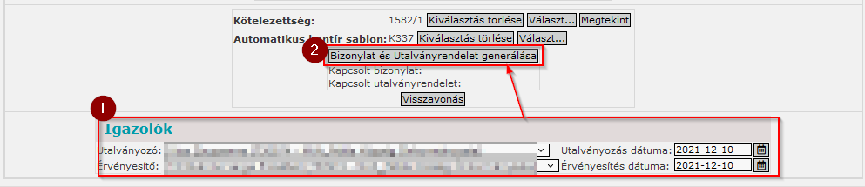
KIRA adatok feldolgozása
Finanszírozási összesítő feldolgozása 6.
Ezt követően a generálandó utalványrendeletre vonatkozóan meg kell adni az igazolókat és igazolás dátumait.
A bizonylat és az utalványrendelet generálása egyszerre történik meg. Amennyiben a feldolgozás hibás, akkor a
<Visszavonás> funkcióval lehet a bizonylatot és az utalványrendeletet eltávolítani.

Slide 38
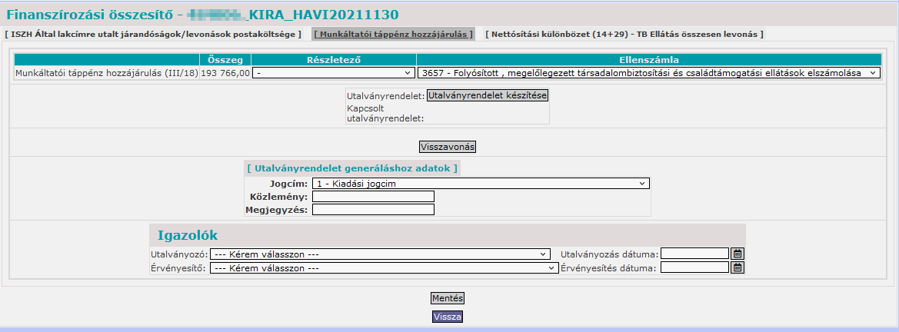
KIRA adatok feldolgozása
Finanszírozási összesítő feldolgozása 7.
Munkáltatói táppénz hozzájárulás
Ezen a felületen csak utalványrendelet generálás történik, amire csak pénzügyi számviteli könyvelési tétel generálódik.
A felületen kiadási részletezőkód adható meg, a könyvviteli ellenszámla csak fixen 3657 és a partner is fixen a -5 idjű Magyar Államkincstár.

Slide 39
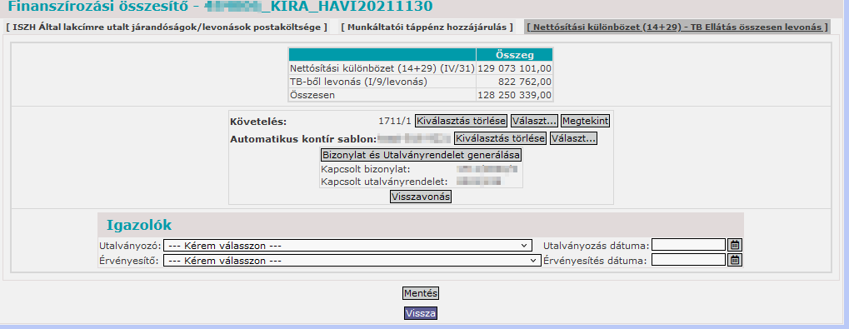
KIRA adatok feldolgozása
Finanszírozási összesítő feldolgozása 8.
Intézményfinanszírozási bevétel (intézmények esetén)
A munkalapon a nettósítási különbözetet és a TB-ből levonásokat emeljük be és ezek különbségét kell intézményfinanszírozási bevételként kell lekönyvelni. A végrehajtáshoz először mindenképpen kontírsablont kell felvinni A kontírsablonnak a következőknek kell megfelelni: az adott intézményhez tartozzon, a típusának „kimenő számla/ bevételi bizonylatnak kell lennie, szerepeljen rajta a B16-es rovat, ki legyen töltve a teljesítés nyilvántartási számla és a cofog.

Slide 40

KIRA adatok feldolgozása
Finanszírozási összesítő feldolgozása 9.
Intézményfinanszírozási kiadás (önkormányzatok esetén)
Az intézményfinanszírozással kapcsolatosan az önkormányzatnál kiadási jellegű tételeket kell könyvelni. Ezek az adatok az önkormányzat finanszírozási adatlapján nem szerepelnek. Ezeket az önkormányzathoz tartozó intézmények adatlapjairól lehet összeszedni és azokat kézzel kell rögzíteni a 97 mp-ban.
Az önkormányzatnak könyvelnie kell a pénzügyi körzethez tartozó összes intézmény finanszírozási összesítőjén található Nettósítási különbözet (IV/31/Bruttó) és a TB-ből levonás oszlop (I/9/levonás) adatának különbségét. A könyvelés az önkormányzatnál az intézmények esetében a K915 - Központi, irányító szervi támogatás folyósítása, illetve társulások esetében K506 - Egyéb működési célú támogatások államháztartáson belülre rovatra történik.

Slide 41

KIRA adatok feldolgozása
Finanszírozási összesítő feldolgozása 10.
TB ellátás levonása (csak önkormányzatoknál)
A TB ellátásokból levonásokkal kapcsolatos könyvelési tételek két adatból állnak össze. Az egyik az önkormányzat saját finanszírozási adatlapján megtalálható, amit ki kell egészíteni az intézmények helyett az önkormányzat által kifizetett TB ellátással. Ezt az adatot a felhasználónak kell berögzíteni.
Az önkormányzat adatlapján található adatot a 3657-es, az intézményekkel kapcsolatos adatot a 3672 főkönyvre kell rögzíteni. Csak a pénzügyi számvitelben történik könyvelés.

Slide 42
Köszönöm a figyelmet!
www.idomsoft.hu

